Slide 1

Metodologie
Mgr. et Mgr. Petr Hlávka

Slide 2

Jak poznáváme ve vědě?

Slide 3
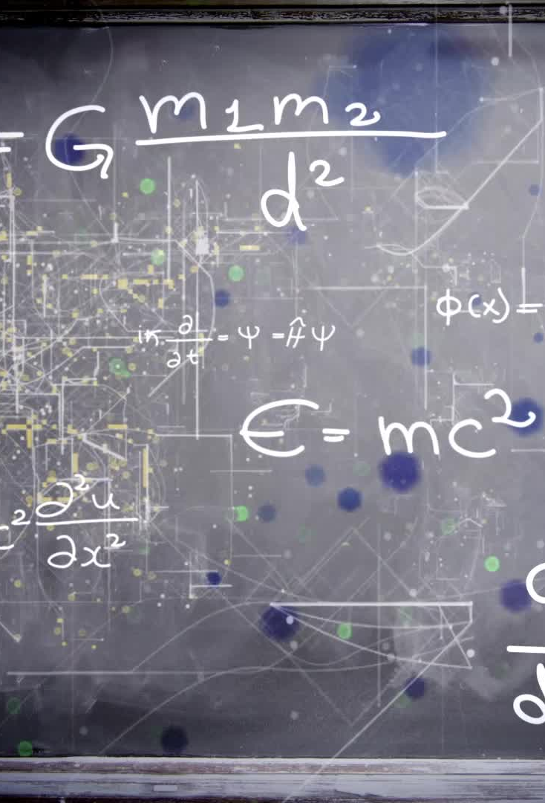
Co je to věda?
Věda je systém metodicky podložených, objektivních vět o určité předmětné oblasti
Předmětem může přitom být každý fakt uchopitelný buďto bezprostředně, anebo pomocí instrumentálních, pomocných prostředků.

Slide 4
Cíle vědy
deskripce (popis)
explanace (vysvětlení)
predikace (předpověď)
pochopení událostí
řízení

Slide 5

metodologie
metodologie matematiky a matematické logiky, charakterizovaná přítomností axiomů a deduktivními postupy;
metodologie přírodních věd, charakterizovaná induktivními postupy na základě hypotézy a experimentálních výsledků (měření);
metodologie společenských věd, kde se často rozlišují metody kvantitativní (založené na měřeních) a kvalitativní;
metodologie humanitních věd a filozofie, kde hraje významnou roli kritika pramenů a interpretace.

Slide 6

Úloha metodologie
systematické vytváření, formulace a řazení metod
kritické posouzení předností a nedostatků různých metod, jejich možností a omezení
diskuse vhodnosti metod pro daný účel nebo zkoumání

Slide 7

Výzvy vědeckého zkoumání
Ve 20. století však filozofická epistemologie musela čelit řadě výzev ze strany rozvíjející se vědy, která se svými objevy dotýkala některých základních otázek předpokladů a limitů poznávání, ať už to byla psychoanalýza s jejím důrazem na iracionální (pudovou) stránku lidské psychiky, sociologie s jejím důrazem na sociálně-konstruktivistickou povahu člověka, biologie s jejími novými objevy fyziologie mozku
Fyzika, která svou kvantovou mechanikou nebo teorií relativity přišla se zcela inovativními přístupy k pojmům jako je vnímání či skutečnost, a ukázala jejich závislost na fyzikálních silách a stavech hmoty

Slide 8

Příklad psychologie
Behaviorismus (ne pocity, ale chování)
Psychoanalýza (ID, EGO, Superego) x (vědomí, předvědoí, nevědomí)
Jung (skladba osobnosti)- extrovert vs. Introvert
Kognitivní procesy- vnitřní obrazy vnějšího světa

Slide 9

Problém korelace
Nepravá korelace: zdá se, že x koreluje s y (x→y), ale ve skutečnosti nesouvisí, jen jsou shodně ovlivňovány třetí proměnnou z (z→x ^ z→y). Př.: počet čápů, porodnost a (z =) kvalita ŽP.
Vývojová sekvence: proměnná x, ovlivňující y, je určována nepozorovanou proměnnou z (zdá se x→y, je z→x→y). Toto opomenutí je nutné, někdy ale může způsobit chybu v interpretaci, zvláště, hledáme-li kořen problému, abychom jej odstranili.
Chybějící střední člen: mezi nezávisle proměnnou x a závislou y je nepozorovaná proměnná z (zdá se x→y, je x→z→y). Př.: pohlaví→odlišná socializace→výsledek v testu IQ (vytvořeném muži).
Dvojí příčina: závislá proměnná y má dvě příčiny, ale jen jedna, x, je zahrnuta do výzkumu, pročež chování y nelze z chování (samotného) x odvodit a zdá se, že mezi nimi žádný vtah není. Př.: vzdělání+seniorita→plat.
Možnosti výzkum jsou objektivně omezeny, proto musíme pracovat s redukovaným popisem reality.

Slide 10

paradigma
Kuhn (struktura vědeckých revolucí)
Popper (falzifikace)
Feyerabend (anarchismus)

Slide 11

Věda vs. Zdravý rozum
Systematičnost vs zkušenost
Zdroje pro vědění
Expanzivnost vs konzervativnost
Inkluzivní vs exkluzivní

Slide 12
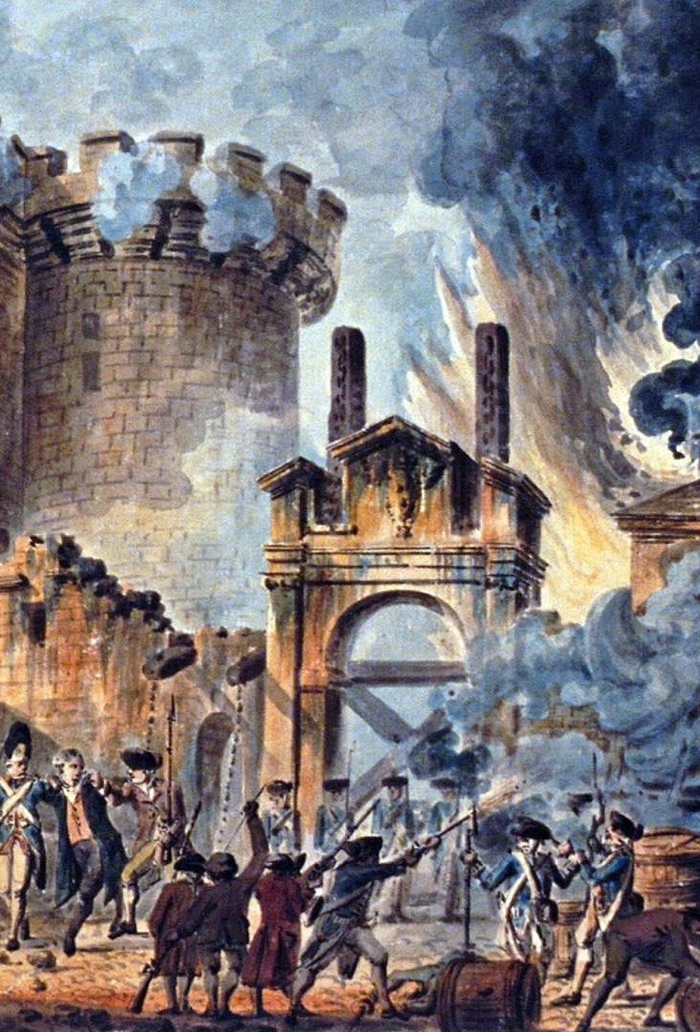
Velká francouzská revoluce
Zásadní sociální a politické změny
Osvícenství
Vědecké řízení společnosti
egalitářství

Slide 13
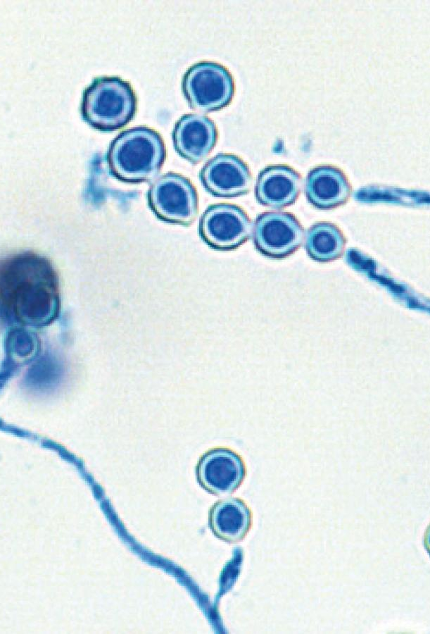
pozitivismus
Společnost je organismus
Každé myšlení, jednání, cítění je ovlivněno společností a je nadindividuální
Vše je projevem společnosti

Slide 14
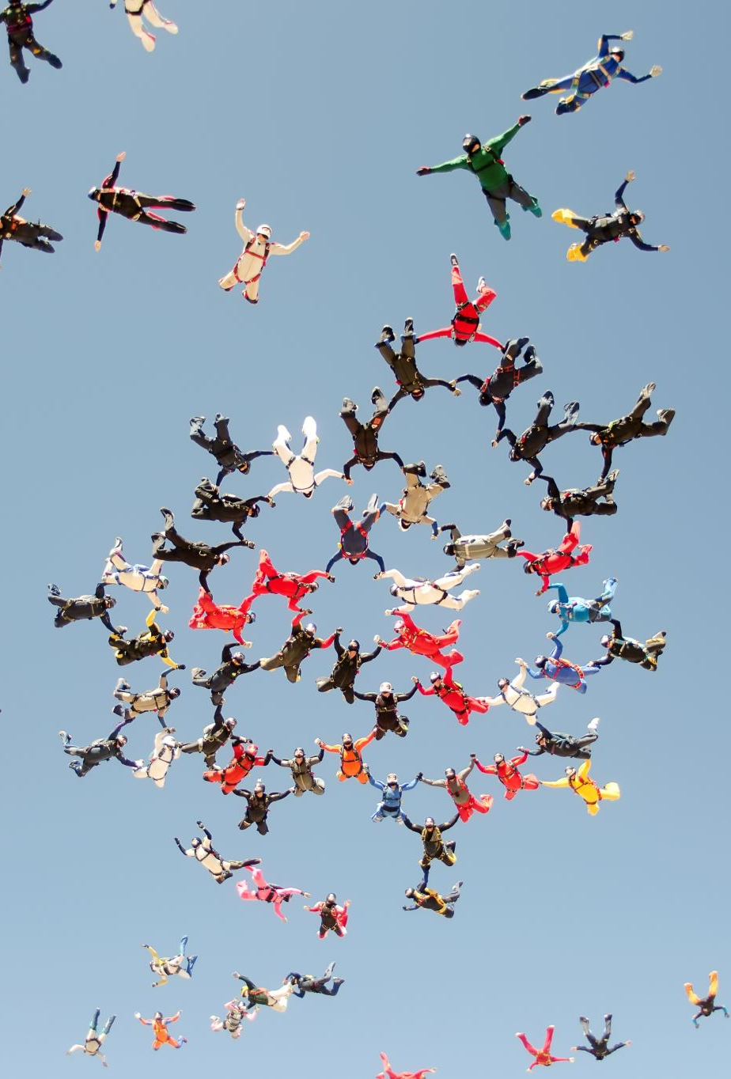
Interperativní sociologie
Společnost je tvořena lidmi
Funguje jako šance
Člověk je producent a propůjčuje v interakci věcem význam

Slide 15

Kvalitativní výzkum
Nesugestivní
Indukce
Vytváří teorii

Slide 16

Výzkmná otázka
Konfliktologické směry
Ideologizace vědy- aktivismus
Narušování sociální stability a hazardování s etickými aspekty

Slide 17

vzorek
Vzorek = skupina jednotek, které skutečně pozorujeme.
Populace (základní soubor) = soubor jednotek, o němž předpokládáme, že jsou pro něj naše závěry platné.
Abychom z chování vzorku mohli usuzovat na chování populace, musí jeho struktura imitovat složení populace tak přesně, jak je to jen možné.

Slide 18

Kvalitativní výzkum
Konfliktologické směry
Ideologizace vědy- aktivismus
Narušování sociální stability a hazardování s etickými aspekty

Slide 19
Výzkmná otázka
Konfliktologické směry
Ideologizace vědy- aktivismus
Narušování sociální stability a hazardování s etickými aspekty

Slide 20
vzorek
Konfliktologické směry
Ideologizace vědy- aktivismus
Narušování sociální stability a hazardování s etickými aspekty

Slide 21

Analýza dat
Vysoká validita
Nízká reliabilita

Slide 22

Zneužití vědy
Konfliktologické směry
Ideologizace vědy- aktivismus
Narušování sociální stability a hazardování s etickými aspekty

Slide 23

Navrhněte výzkum
Co zkoumat (PROČ?)
JAKÁ JE VÝZKUMNÁ OTÁZKA?
VÝZKUMNÝ VZOREK?
JAK UDĚLÁTE ANALÝZU?

